Slide 1


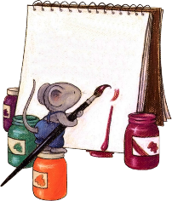

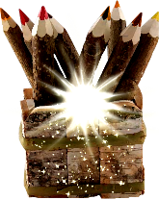


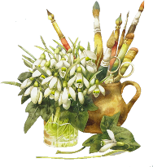

У кожного з вас на столі лежать червоні і зелені олівці. Візьміть, будь ласка, по одному олівцю. Хто взяв червоний олівець, працює над тестовим завданням, яке оцінюватиметься комп’ютером . У кого зелений олівець працюємо разом і спростимо вираз:
На базарі їх не купиш ,
На дорозі не знайдеш ,
Їх не зважиш на терезах ,
І ціни не підбереш.
ІІ. Теоретична
ІІІ. Точних обчислень
Радикал
Старший учень до молодшого :
Ти вмієш добувати корені?
Так . Звичайно . Треба потягнути за стебло сильніше і корінь буде на поверхні .
Ні , я не той корінь маю на увазі . Наприклад , корінь із 9 .
Це буде ,, дев’ я’’ , бо у слові ,,дев’ять’’ суфікс ,, ть ‘’.
Ти мене не зрозумів. Я говорю про квадратний корінь .
Квадратних коренів не буває. Бувають стержневі та мичкуваті .
Арифметичний корінь з 9 .
Три , бо три у квадраті – дев’ ть.
І. Пошукова
Як формувалося і входило в математику поняття степеня ?
ІV. «Поле чудес»
1. Що таке корінь n-ого степеня з числа а?
2. Як піднести до степеня дріб?
3. Як внести множник під знак радикала?
4. Як піднести до степеня добуток?
5. Як добути корінь з кореня?
VІІ. Перевір
себе
Початок
V. Математична
мініатюра
VІ. Реклама
,, Крок за кроком “( підручник)

